Slide 1
PRIME LESSONS PO SLOVENSKY · LEGO® EDUCATION SPIKE™ PRIME
Kapitola 3
Pohyb robota
1 Nastavenie pohybu robota
2 Jazda rovno
3 Otáčanie s gyroskopom
4 Presnejšie otáčanie
5 Drift gyroskopu
Podľa lekcií Sanjaya a Arvinda Seshanovcov (primelessons.org), softvér SPIKE 3
Spojené, preložené a doplnené pre slovenské FLL tímy · 2026
Notes:
Táto prezentácia spája päť lekcií PrimeLessons pre SPIKE 3 (Nastavenie pohybu robota, Jazda rovno, Otáčanie s gyroskopom, Presnejšie otáčanie, Drift gyroskopu) do jednej kapitoly. Snímky označené „DOPLNENÉ“ v origináli nie sú – pridali sme ich pri slovenskom preklade.

Slide 2
Obsah kapitoly
1
Nastavenie pohybu robota
snímka 3
klikni ›
Porty motorov, rýchlosť, spôsob zastavenia, veľkosť kolies a zrýchlenie
2
Jazda rovno
snímka 16
klikni ›
Pohybové bloky, záporné hodnoty, začni/zastav pohyb a blok Čakaj
3
Otáčanie s gyroskopom
snímka 31
klikni ›
Yaw, pitch a roll, blok Čakaj, kým a otočenia pivot a spin
4
Presnejšie otáčanie
snímka 45
klikni ›
Prečo robot pretočí a ako otočenie spresniť
5
Drift gyroskopu
snímka 55
klikni ›
Ako spoznať drift gyroskopu a čo s ním urobiť pred zápasom
Copyright © 2023 Prime Lessons (primelessons.org) CC-BY-NC-SA. Slovenský preklad a doplnky: 2026.
Notes:
Kapitola má päť lekcií. Pri prezentovaní môžeš kliknúť na kartu lekcie a preskočiť priamo na jej začiatok.

Slide 3
KAPITOLA 3 · LEKCIA 1 Z 5
01
Nastavenie pohybu robota
Porty motorov, rýchlosť, spôsob zastavenia, veľkosť kolies a zrýchlenie
Táto lekcia používa softvér SPIKE 3
Autori: Sanjay a Arvind Seshanovci · primelessons.org
Notes:
Úvodná snímka lekcie 1: Nastavenie pohybu robota. Porty motorov, rýchlosť, spôsob zastavenia, veľkosť kolies a zrýchlenie.

Slide 4
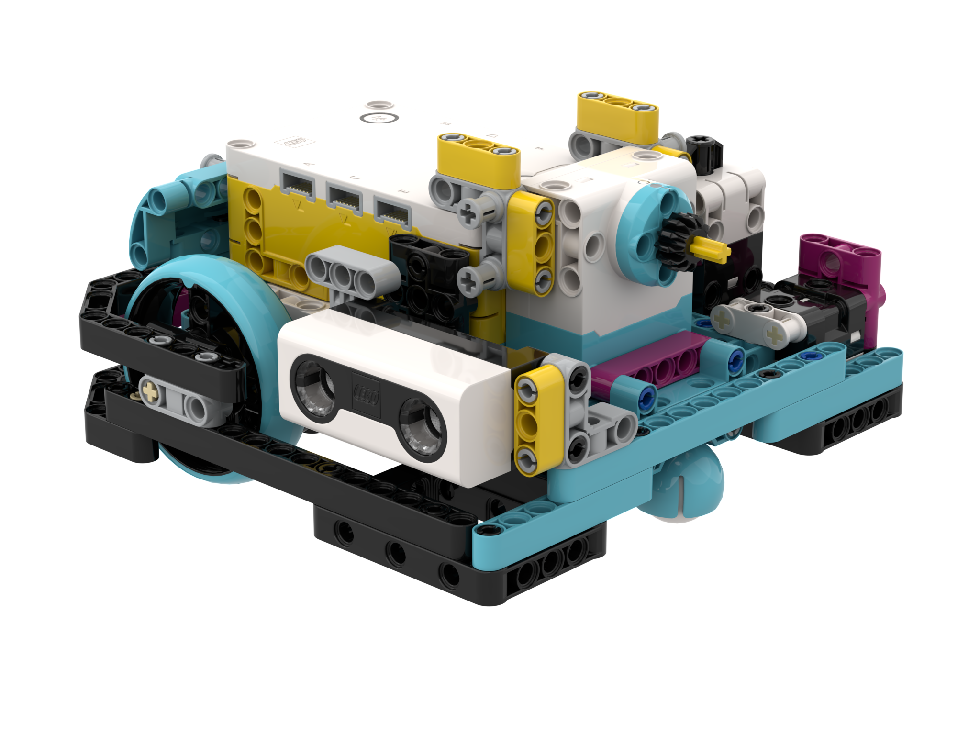
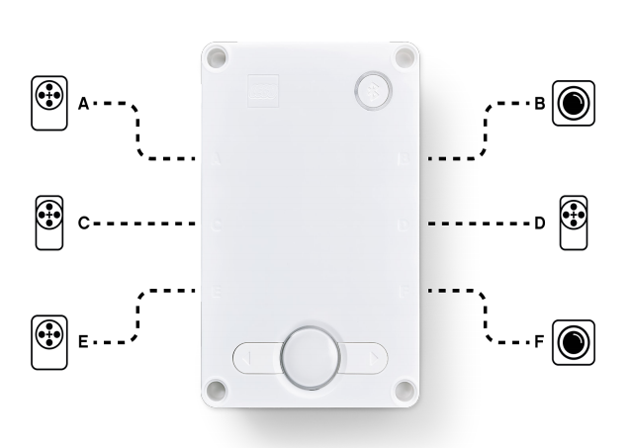
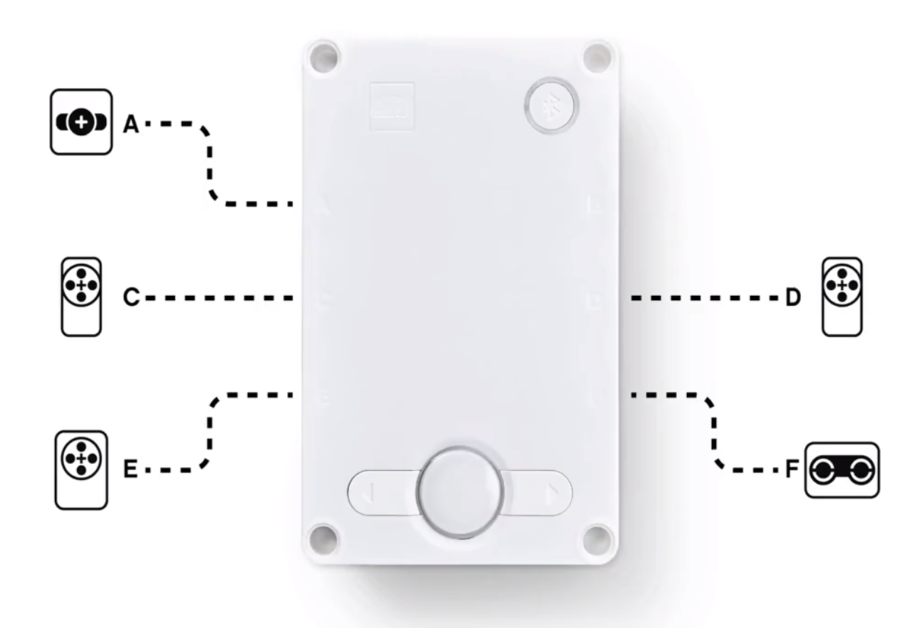
Čo je pripojené ku ktorému portu?
Droid Bot IV
ADB
Zapojenie Droid Bot IV
Predvolené nastavenia ADB
Pohonný motor
Pohonný motor
Pohonný motor
Pohonný motor
● Lekcia 1 · Nastavenie pohybu

Slide 5
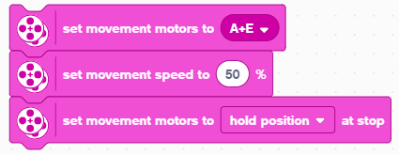
Bloky na nastavenie pohybu
Pred použitím pohybových blokov musíš robota najprv nastaviť.
Slúžia na to tri bloky:
Ľavé
A
Pravé
E
Určuje, ktoré motory poháňajú ľavé a pravé koleso (nastav podľa svojho robota). Ak má blok 2 vstupy pre kolesá, prvý je ľavé a druhý pravé koleso.
Nastaví „predvolenú“ rýchlosť pre pohybové bloky, ktoré použiješ ďalej v programe
Určuje, čo robot urobí na konci pohybového bloku (brzdiť, držať polohu, voľnobeh). Blok získaš pridaním „More Movement Blocks“ z rozšírení blokov
● Lekcia 1 · Nastavenie pohybu

Slide 6
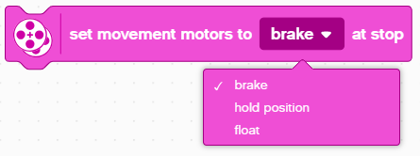
Režimy zastavenia: brzdiť vs. držať vs. voľnobeh
Brzdiť (brake) – po pohybe motory prudko zastavia
Držať polohu (hold) – po pohybe motor prudko zastaví a silou motora bráni ďalšiemu pohybu, kým sa znova nepoužije. Rukou ním nepohneš.
Voľnobeh (float) – po pohybe sa motory môžu ešte dotočiť zotrvačnosťou
Vo väčšine našich programov budeme používať držať alebo brzdiť.
● Lekcia 1 · Nastavenie pohybu
Notes:
Doplnené: Ukážte rozdiel naživo: po pohybe s „držať“ skúste motorom otočiť rukou, potom to isté s „voľnobeh“.

Slide 7
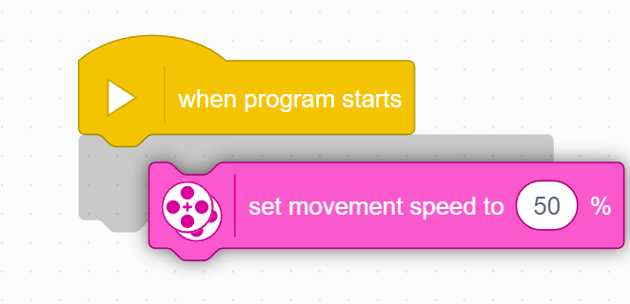
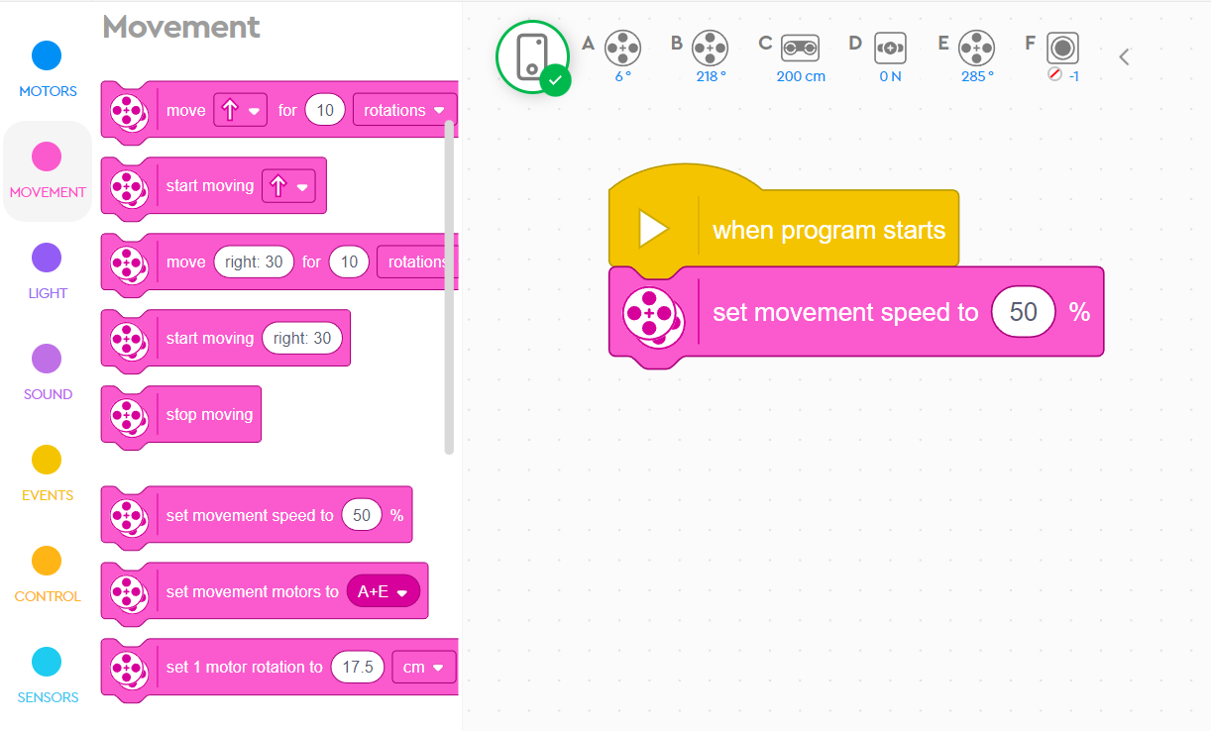
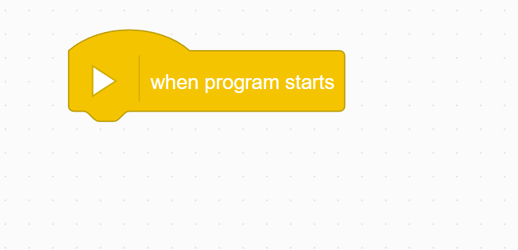
Ako pridať programovací blok
KROK 1: Klikni na blok Nastav rýchlosť (set speed), podrž a potiahni ho na programovaciu plochu
KROK 2: Pusti ho pod štartovací blok (zelená šípka) (pozri animáciu)
● Lekcia 1 · Nastavenie pohybu

Slide 8
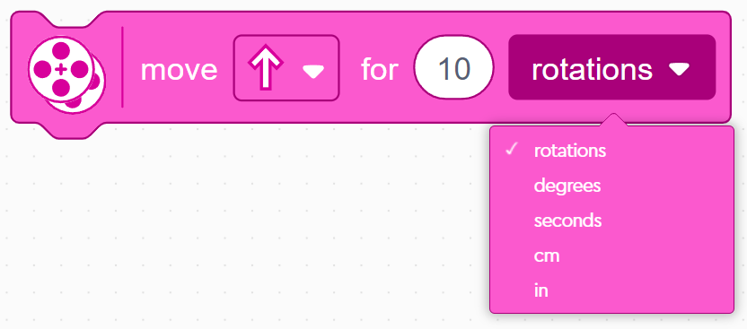
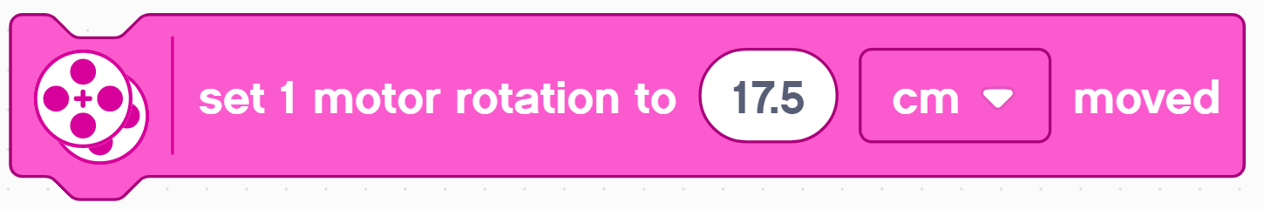

Veľkosť kolies a nastavenie pohybu
Pohybový blok predvolene jazdí zadanú vzdialenosť v otáčkach
Odporúčame radšej zadávať vzdialenosť v cm
Pred použitím tohto režimu však musíš programu povedať, koľko cm robot prejde na jednu otáčku
Túto hodnotu musíš vypočítať, lebo závisí od kolies. Ďalšie dva slajdy ukazujú dva spôsoby výpočtu.
Ak chceš, môžeš namiesto centimetrov použiť palce
● Lekcia 1 · Nastavenie pohybu

Slide 9
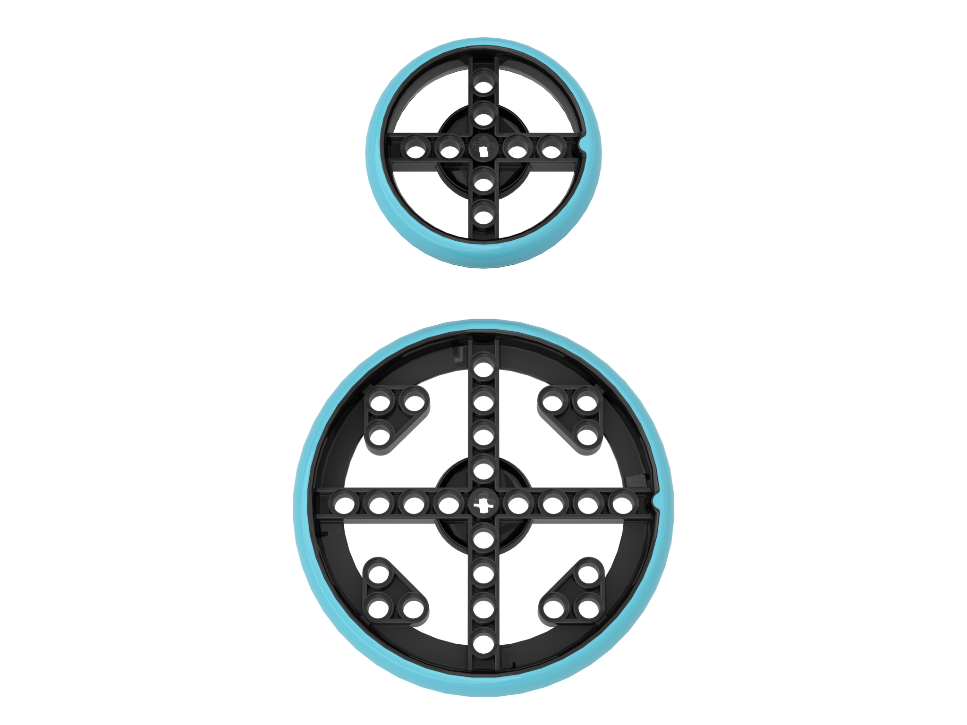
Koľko cm prejde robot za 1 otáčku? (1. spôsob)
Nájdi veľkosť kolesa v mm vytlačenú na pneumatike a vydeľ ju 10, aby si dostal cm (lebo 1 cm = 10 mm)
Výsledok z kroku 1 vynásob π (3,14) – dostaneš obvod kolesa
Túto hodnotu použi v bloku na nastavenie otáčky motora
Príklad výpočtu pre štandardné malé kolesá SPIKE Prime (používa Droid Bot IV):
  Malé kolesá SPIKE Prime = priemer 5,6 cm
  5.6cm × π = 17.5cm na otáčku
Príklad výpočtu pre štandardné veľké kolesá zo súpravy SPIKE Prime (používa ADB):
  Veľké kolesá SPIKE Prime = priemer 8,8 cm
  8.8 cm × π = 27.6 cm na otáčku
Užitočná tabuľka bežných LEGO kolies a ich priemerov.
http://wheels.sariel.pl/
● Lekcia 1 · Nastavenie pohybu
Notes:
Doplnené: Nechajte deti výpočet urobiť samé a výsledok overiť meraním (2. spôsob). Malé rozdiely sú normálne – pneumatiky sa pod váhou robota trochu stlačia.

Slide 10
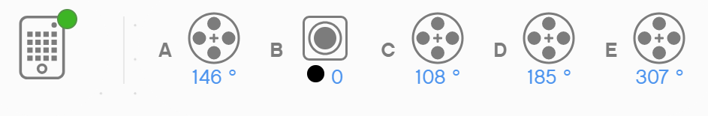
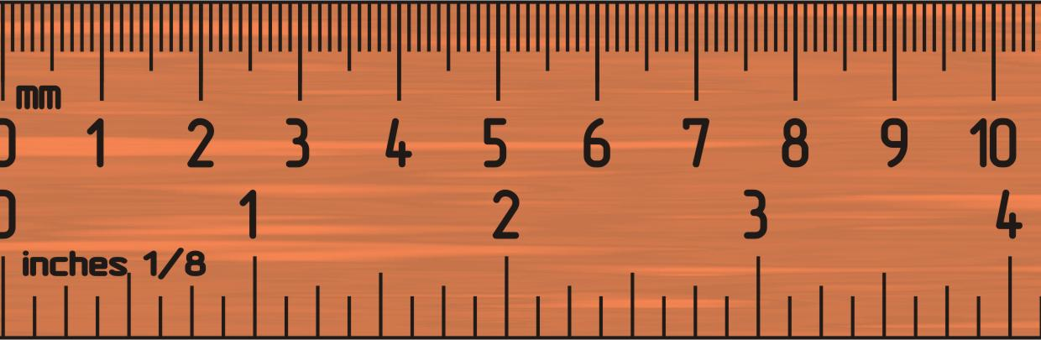
Koľko cm prejde robot za 1 otáčku? (2. spôsob)
  Na paneli hodnôt (dashboard) sleduj údaje a nájdi hodnotu stupňov motora
Prilož pravítko ku kolesu/robotovi na 0 cm (časť robota, ktorú zarovnáš s nulou, použi aj na meranie v kroku 2)
Tlač robota dopredu, kým snímač otáčok motora (v softvéri SPIKE) neukáže 1 otáčku, teda 360 stupňov. Keď sa naučíš programovať pohyb, môže robot prejsť 1 otáčku sám.
Odčítaj na pravítku, koľko cm robot prešiel
Tieto hodnoty použi na nastavenie pohybu robota
A
E
● Lekcia 1 · Nastavenie pohybu

Slide 11
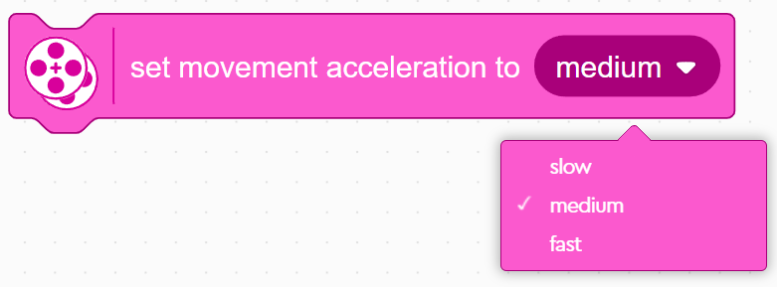
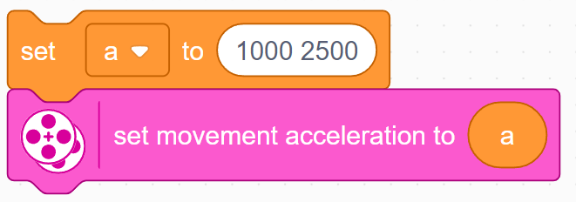
Zrýchlenie
Môžeš nastaviť aj to, ako rýchlo motory pri rozbehu/zastavení zrýchľujú a spomaľujú
Predvolené je stredné, ale môžeš ho zmeniť na pomalé alebo rýchle
Navyše môžeš pomocou premenných jemne doladiť zrýchlenie a spomalenie motora zvlášť, hodnotami 1 – 10000
Viac o zrýchlení nájdeš v lekcii Zrýchlenie v kapitole Pokročilý pohyb
● Lekcia 1 · Nastavenie pohybu
Notes:
Doplnené: Pomalšie zrýchlenie znižuje preklzovanie kolies pri rozbehu, takže robot jazdí presnejšie. Nechajte deti porovnať jazdu s pomalým a rýchlym zrýchlením.

Slide 12
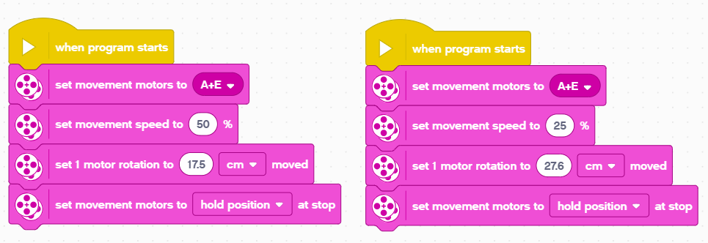
Všetko dohromady
Droid Bot IV: malé kolesá, 1 otáčka = 17,5 cm, vyššia rýchlosť.
ADB: veľké kolesá, 1 otáčka = 27,6 cm, nižšia rýchlosť.
Droid Bot IV
ADB
● Lekcia 1 · Nastavenie pohybu

Slide 13
Tipy a cvičenia: nastavenie pohybu
DOPLNENÉ
Prehodené porty ľavého a pravého motora – robot sa točí namiesto jazdy rovno.
Častá chyba
Ak robot ide dozadu, skontroluj smer motorov alebo poradie portov v nastavovacom bloku.
Častá chyba
Pomalšia rýchlosť a plynulé zrýchlenie bývajú presnejšie než maximálna rýchlosť.
FLL tip
Nastav cm na otáčku a nechaj robota prejsť 50 cm. O koľko sa pomýlil?
Mini-úloha
Prečo musí byť hodnota cm na otáčku iná pre malé a veľké kolesá?
Otázka
Copyright © 2023 Prime Lessons (primelessons.org) CC-BY-NC-SA. Slovenský preklad a doplnky: 2026.
● Lekcia 1 · Nastavenie pohybu
Notes:
Doplnené: táto snímka nie je v origináli PrimeLessons, pridali sme ju pri slovenskom preklade. Vychádza z doplnkov k lekcii Nastavenie pohybu robota.

Slide 14
KAPITOLA 3 · LEKCIA 2 Z 5
02
Jazda rovno
Pohybové bloky, záporné hodnoty, začni/zastav pohyb a blok Čakaj
Táto lekcia používa softvér SPIKE 3
Autori: Sanjay a Arvind Seshanovci · primelessons.org
Notes:
Úvodná snímka lekcie 2: Jazda rovno. Pohybové bloky, záporné hodnoty, začni/zastav pohyb a blok Čakaj.

Slide 15
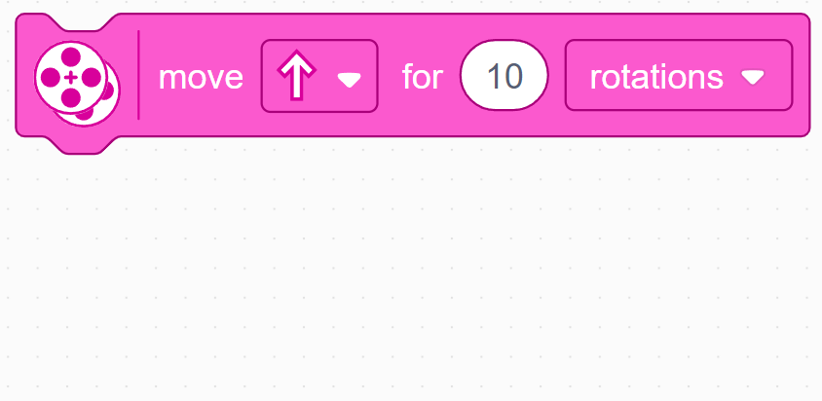

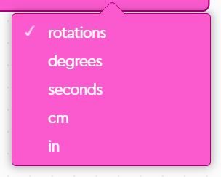
Pohyb na vzdialenosť (move for)
Vzdialenosť
Nastavené v konfigurácii
Rýchlosť, zastavenie, porty a kolesá nastav vopred (lekcia 1)
Smer
Režim
Najjednoduchší pohybový blok – určuješ len smer a vzdialenosť
Ostatné pohybové bloky umožňujú meniť aj rýchlosť a zatáčanie
● Lekcia 2 · Jazda rovno

Slide 16
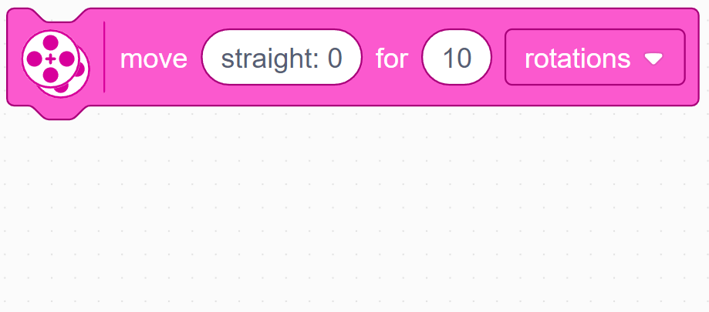
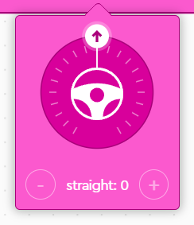
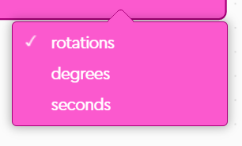
Pohyb so zatáčaním na vzdialenosť
Vzdialenosť
Nastavené v konfigurácii
Rýchlosť, zastavenie, porty a kolesá nastav vopred (lekcia 1)
Režim
Zatáčanie
Tento blok riadi vzdialenosť jazdy aj zatáčanie robota.
Zatáčanie funguje tak, že ľavé a pravé koleso dostanú rozdielny výkon. „straight: 0“ dá obom kolesám rovnaký výkon, takže robot ide rovno. right: 100 a left: -100 dajú obom kolesám plný výkon, ale v opačných smeroch – robot sa otočí na mieste doprava alebo doľava.
Nelineárne zatáčanie zo SPIKE 2 je v SPIKE 3 opravené (pozri video).
● Lekcia 2 · Jazda rovno

Slide 17
Záporné hodnoty
Pre rýchlosť aj vzdialenosť môžeš zadať zápornú hodnotu
Robot potom pôjde dozadu
Ak otočíš znamienko dvom hodnotám (napr. rýchlosti aj vzdialenosti, alebo vzdialenosti aj smeru dozadu), robot pôjde zase dopredu.
Záporná = dozadu
Záporná = dozadu
A
Kladná = dopredu
E
Kladná = dopredu
● Lekcia 2 · Jazda rovno
Notes:
Doplnené: Nechajte deti najprv tipnúť, čo urobí robot pri zápornej rýchlosti aj zápornej vzdialenosti naraz – a potom to vyskúšať.

Slide 18
Ako prerátať centimetre na otáčky
DOPLNENÉ
priemer d = 5,6 cm
1
Obvod kolesa
π × priemer. Malé koleso SPIKE Prime (5,6 cm) ≈ 17,5 cm, veľké (8,8 cm) ≈ 27,6 cm.
2
Koľko otáčok?
vzdialenosť ÷ obvod. Pre 10 cm: 10 ÷ 17,5 ≈ 0,57 otáčky.
3
Koľko stupňov?
otáčky × 360°. 0,57 × 360° ≈ 206° otočenia motora.
1 otáčka = obvod kolesa
π × d ≈ 3,14 × 5,6 cm ≈ 17,5 cm
✓
Alebo nechaj počítať SPIKE
Nastav „set 1 motor rotation to 17,5 cm“ a zadávaj rovno cm.
Copyright © 2023 Prime Lessons (primelessons.org) CC-BY-NC-SA. Slovenský preklad a doplnky: 2026.
● Lekcia 2 · Jazda rovno
Notes:
Doplnené: táto snímka nie je v origináli PrimeLessons. Nadväzuje na lekciu Nastavenie pohybu robota a pomáha deťom pochopiť, odkiaľ sa berie hodnota 17,5 cm. Nech si to žiaci prepočítajú sami a potom overia meraním – pneumatika sa pod váhou robota trochu stlačí, takže skutočná hodnota môže byť mierne iná.

Slide 19
Úloha 1: Prejdi 10 cm
Posuň robota o 10 centimetrov dopredu
Základné kroky:
  Nastav svojho robota
  Použi pohybový blok (Move Tank alebo pohyb na vzdialenosť) a choď 10 cm dopredu
● Lekcia 2 · Jazda rovno

Slide 20
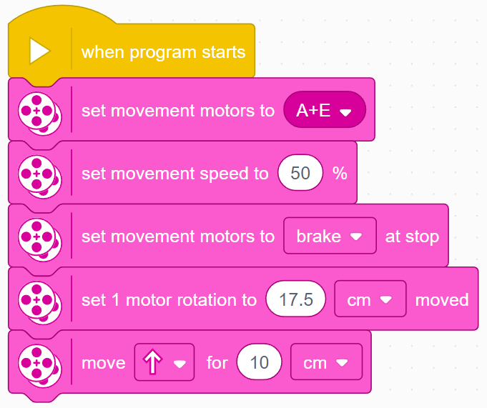
Úloha 1 – riešenie
Nastav svojho robota
Ak máš menšie kolesá SPIKE Prime (Droid Bot IV), nastav jednu otáčku na 17,5 cm (obrázok vpravo)
Ak máš väčšie kolesá SPIKE Prime (ADB), nastav jednu otáčku na 27,6 cm
Choď 10 cm dopredu. Režim cm majú aj ostatné pohybové bloky.
● Lekcia 2 · Jazda rovno

Slide 21
Úloha 2: Dopredu a späť
Prejdi robotom od štartovej čiary do cieľa (1) a späť na štart (2)
Základné kroky:
  Nastav svojho robota
  Použi pohybový blok a choď dopredu o potrebnú vzdialenosť (40 cm)
  Tým istým blokom choď dozadu (40 cm)
CIEĽ
1
40 CM
2
ŠTART
● Lekcia 2 · Jazda rovno

Slide 22
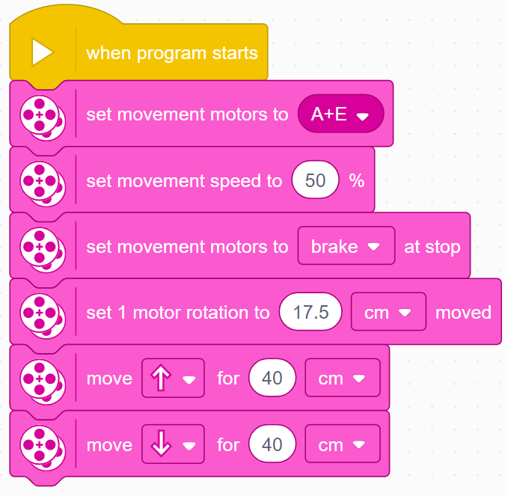
Úloha 2 – riešenie
Nastav svojho robota
Ak máš menšie kolesá SPIKE Prime (Droid Bot IV), nastav jednu otáčku na 17,5 cm (obrázok vpravo)
Ak máš väčšie kolesá SPIKE Prime (ADB), nastav jednu otáčku na 27,6 cm
Robot ide 40 cm dopredu a 40 cm dozadu
● Lekcia 2 · Jazda rovno

Slide 23
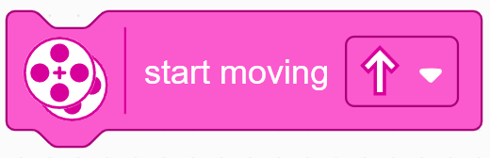



Bloky Začni sa pohybovať a Zastav pohyb
V palete Pohyb (Movement) sú ešte 4 ďalšie pohybové bloky.
Bloky Začni sa pohybovať (start moving) zapnú pohonné motory danou rýchlosťou (a so zatáčaním, ak ho zadáš).
Tieto bloky nemajú trvanie ani vzdialenosť. Po zapnutí motorov program hneď pokračuje ďalším blokom
Motory bežia, kým ich nezastaví alebo neprevezme iný blok
Blok Zastav pohyb (stop moving) zastaví pohonné motory, nech práve robia čokoľvek.
● Lekcia 2 · Jazda rovno
Notes:
Doplnené: Bloky start moving sú základ pre neskoršie lekcie so senzormi (jazda, kým senzor niečo neuvidí).

Slide 24
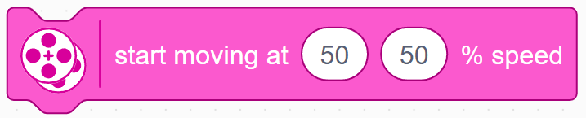
Začni sa pohybovať rýchlosťou („Move Tank“)
Nastavené v konfigurácii
Porty motorov nastav vopred (lekcia 1)
Ľavé a pravé
rýchlosti kolies
V tomto bloku nastavuješ rýchlosť každého motora zvlášť. Hovorí sa tomu riadenie ako tank.
Blok treba pridať cez Rozšírenia (Extensions) – nájdeš ho v palete More Movement.
V lekciách používame buď riadenie ako tank, alebo pohyb dopredu/dozadu, lebo tam presne vidíš výkon každého kolesa.
● Lekcia 2 · Jazda rovno

Slide 25

Bloky Čakaj a úloha 3
Bloky Začni sa pohybovať a Zastav pohyb sa vykonajú okamžite, preto ich kombinujeme s inými blokmi – najčastejšie s blokmi Čakaj (wait). Blok Čakaj pozdrží program, kým nenastane nejaká udalosť. Viac o nich v lekciách o senzoroch.
Zatiaľ použijeme blok Čakaj sekúnd (wait seconds)
Tento blok trvá presne toľko sekúnd, koľko zadáš
Úloha 3:
  Pomocou blokov Začni sa pohybovať, Zastav pohyb a Čakaj nechaj robota ísť 3 sekundy dopredu
● Lekcia 2 · Jazda rovno
Notes:
Doplnené: Upozornite, že bez bloku Čakaj by sa robot rozbehol a hneď zastavil – program by vôbec nečakal.

Slide 26
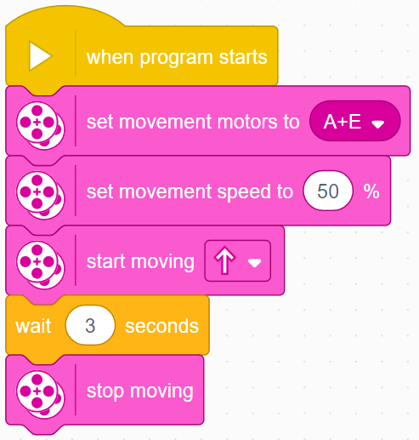
Úloha 3: Jazda 3 sekundy
Dokážeš ísť 3 sekundy len s blokmi Začni sa pohybovať a Čakaj?
Blok Začni sa pohybovať rozbehne robota
Po zapnutí motorov program spustí blok Čakaj, ktorý trvá 3 sekundy.
Blok Zastav pohyb robota zastaví
● Lekcia 2 · Jazda rovno

Slide 27
Tipy a cvičenia: jazda rovno
DOPLNENÉ
Robot ide rovno, ale skončí kúsok vedľa? Skontroluj, či obe kolesá rovnako držia a nie sú prekrútené.
Častá chyba
Na presnú vzdialenosť používaj pohyb v cm. Bloky so sekundami závisia od rýchlosti a batérie.
Tip
Na súťažnom stole merajte od rovnakej hrany robota. Štartujte vždy z rovnakého miesta (šablóna/„jig“).
FLL tip
Prejdi 30 cm dopredu, 10 cm dozadu a znova 20 cm dopredu. Kde robot skončí?
Mini-úloha
Čo urobí robot, keď zadáš zápornú rýchlosť aj zápornú vzdialenosť?
Otázka
Copyright © 2023 Prime Lessons (primelessons.org) CC-BY-NC-SA. Slovenský preklad a doplnky: 2026.
● Lekcia 2 · Jazda rovno
Notes:
Doplnené: táto snímka nie je v origináli PrimeLessons, pridali sme ju pri slovenskom preklade. Mini-úloha overuje kombináciu jazdy dopredu a dozadu – správne riešenie skončí 40 cm od štartu.

Slide 28
KAPITOLA 3 · LEKCIA 3 Z 5
03
Otáčanie s gyroskopom
Yaw, pitch a roll, blok Čakaj, kým a otočenia pivot a spin
Táto lekcia používa softvér SPIKE 3
Autori: Sanjay a Arvind Seshanovci · primelessons.org
Notes:
Úvodná snímka lekcie 3: Otáčanie s gyroskopom. Yaw, pitch a roll, blok Čakaj, kým a otočenia pivot a spin.

Slide 29
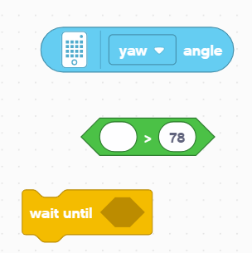
Bloky, ktoré v lekcii potrebuješ
Hodnotové bloky (číslo/text) – vkladajú sa do oválnych otvorov. Čítajú hodnoty senzorov alebo hodnotu uloženú v premennej.
Logické bloky (Boolean) – nesú hodnotu pravda/nepravda a vkladajú sa do šesťuholníkových otvorov, napr. do bloku Čakaj vpravo
Blok Čakaj, kým (wait until) – podobne ako Čakaj sekúnd pozastaví program. Tu program čaká, kým podmienka v logickom bloku nezačne platiť (true)
● Lekcia 3 · Gyroskop

Slide 30
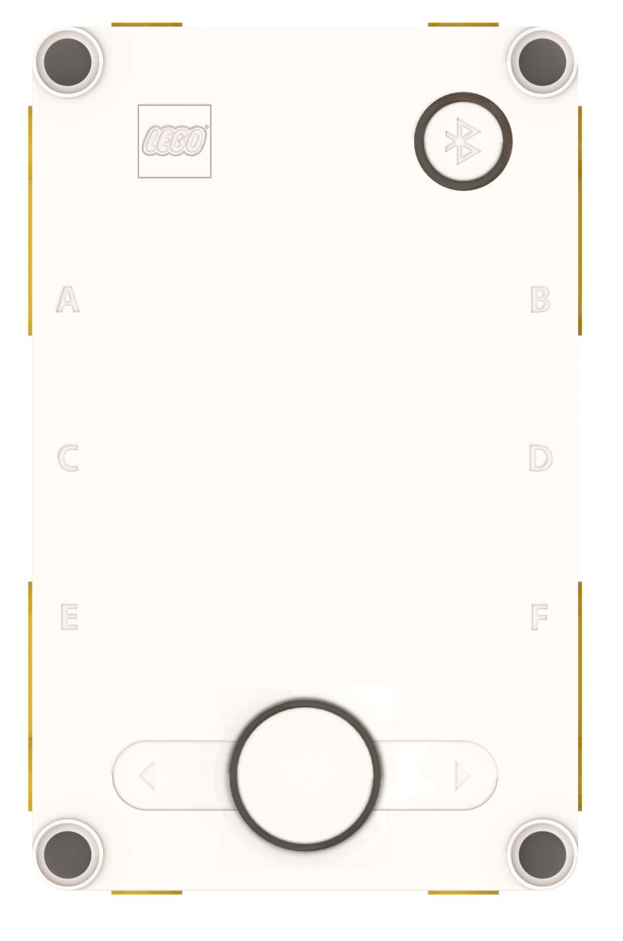
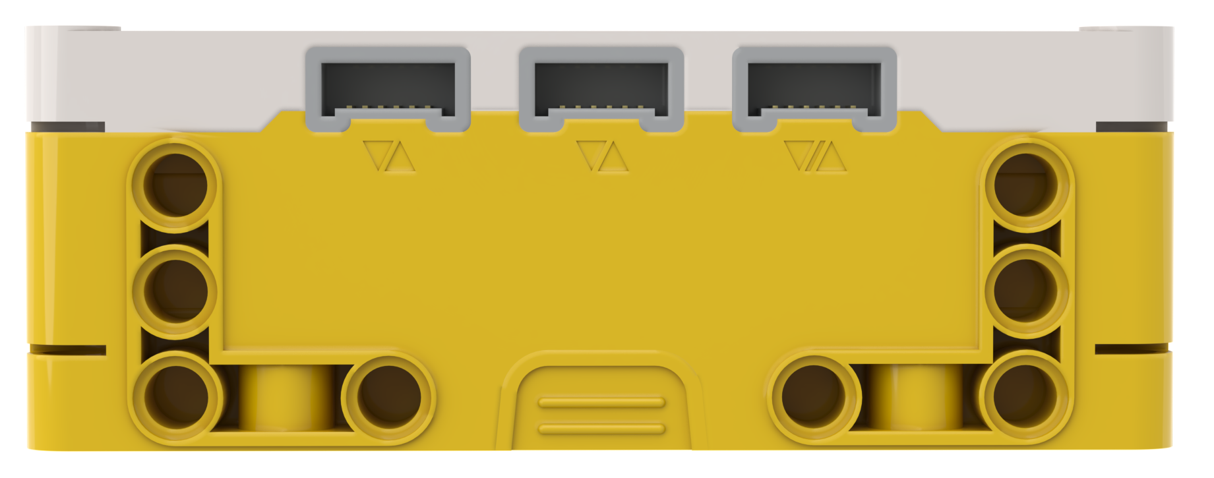
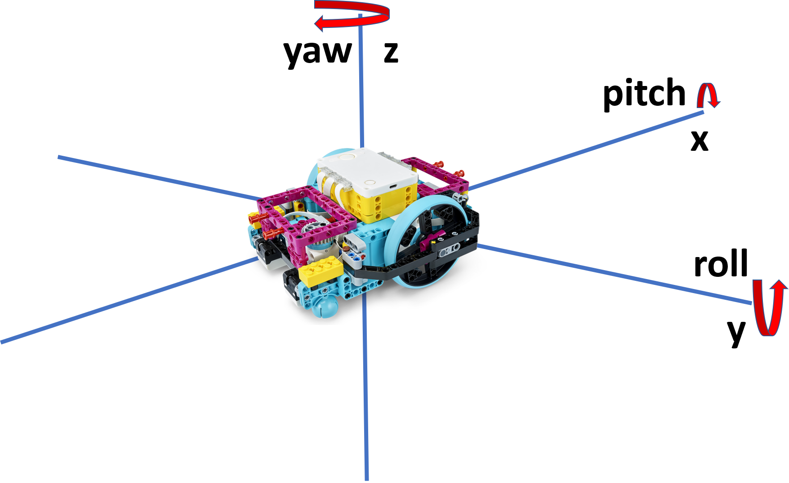
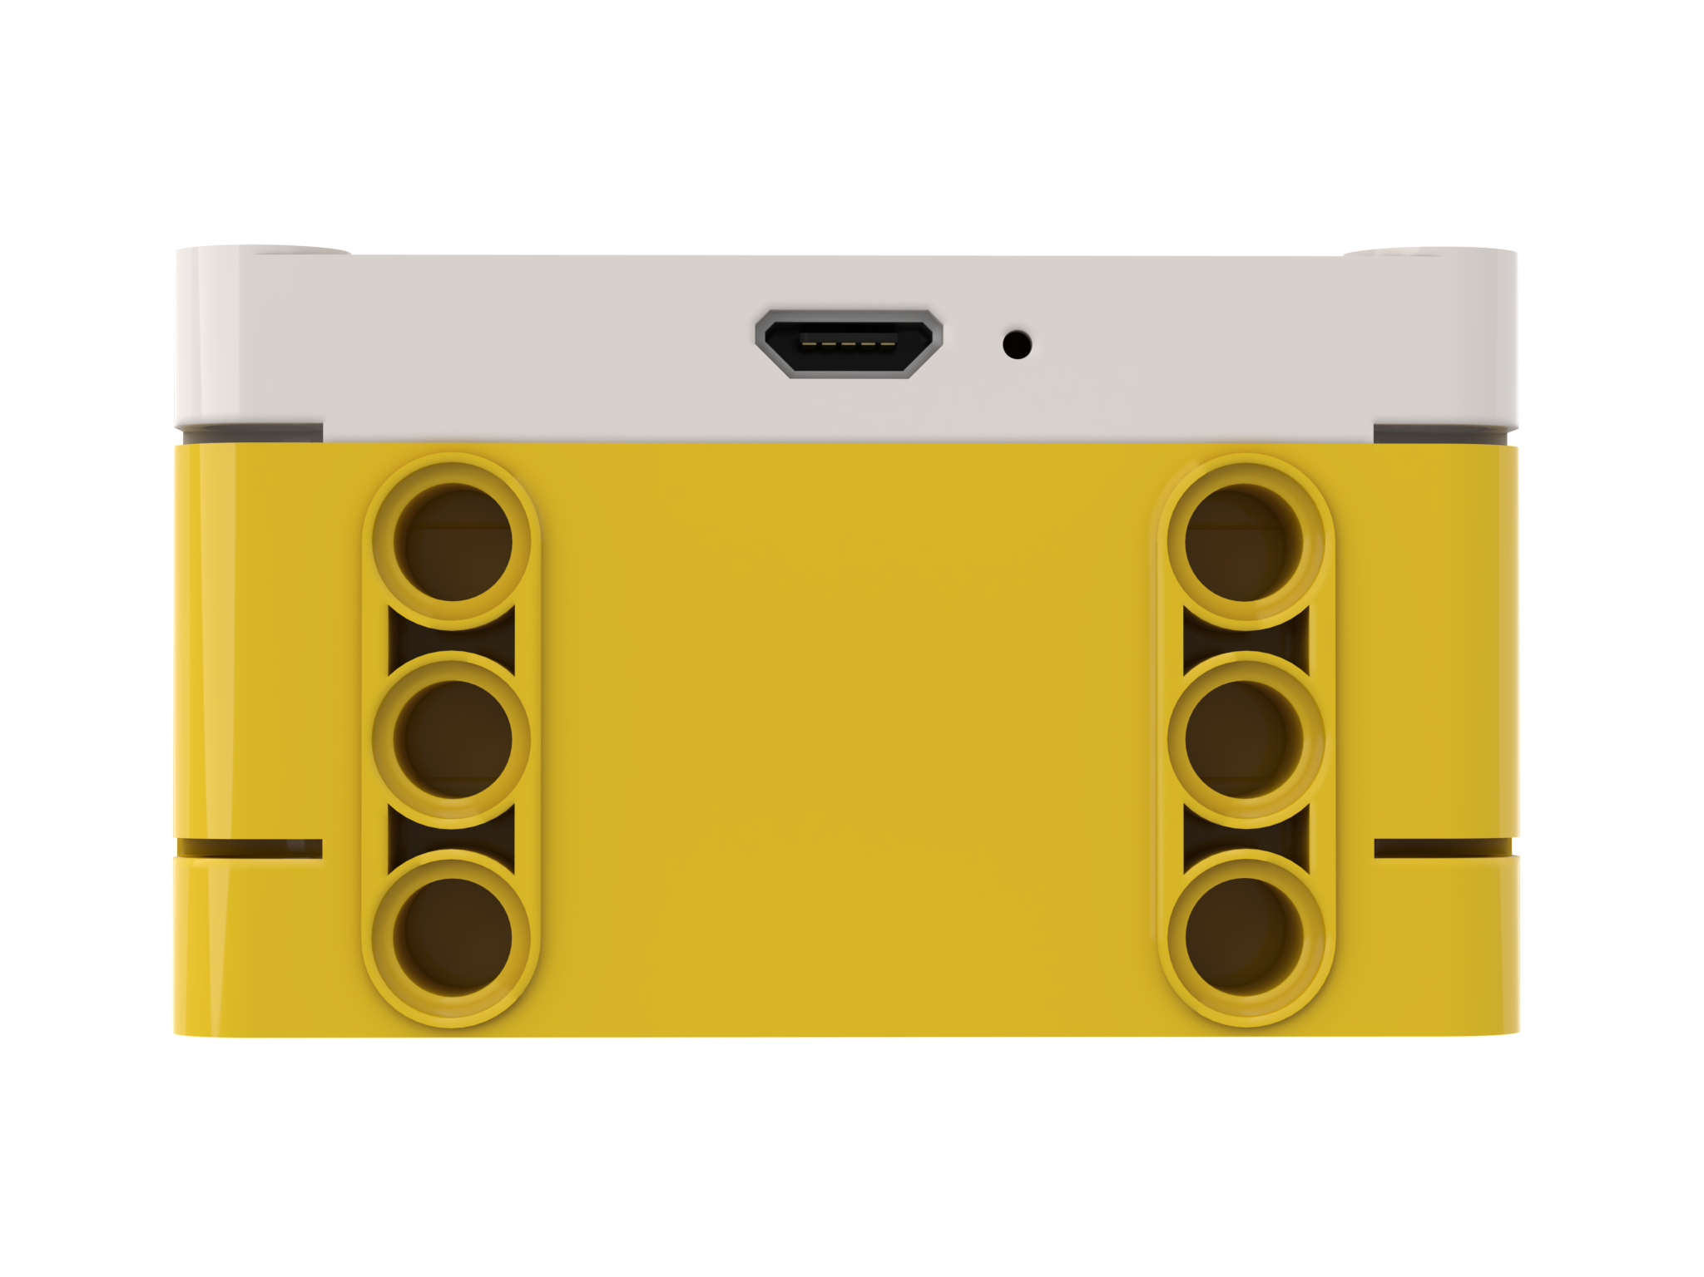
Natočenie robota: yaw, pitch a roll
Yaw = otáčanie kocky doprava či doľava
Pitch = nakláňanie kocky hore a dole
Ako súradnice x, y a z opisujú polohu robota,
yaw, pitch a roll opisujú jeho natočenie.
Yaw je otočenie okolo osi z. Pitch okolo osi y.
Roll je otočenie okolo osi x.
Vstavaný gyroskop meria natočenie robota
Roll = nakláňanie kocky do strán
● Lekcia 3 · Gyroskop
Notes:
Doplnené: Ukážte natočenie naživo – na paneli hodnôt (dashboard) sledujte yaw a otáčajte robotom rukou.

Slide 31
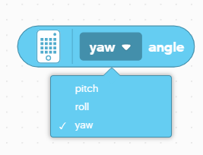

Otáčanie pomocou gyroskopu
Gyroskop vie merať natočenie kocky: yaw, pitch a roll
Z týchto hodnôt zistíš, či sa robot otočil okolo osi x, y alebo z
V tejto lekcii nás zaujíma natočenie (yaw) – ukazuje, či sa robot otočil doľava alebo doprava
Pri pitch a roll robot určí nulu podľa gravitácie. Na rovnej zemi je pitch 0 a roll 0.
Pri yaw robot nemá kompas, ktorý by mu povedal, kde je sever. Preto mu musíš sám určiť nulu – blokom „set yaw angle to 0“ (nastav natočenie na 0).
  Pozor: otáčanie v smere hodinových ručičiek dáva kladné hodnoty
● Lekcia 3 · Gyroskop

Slide 32
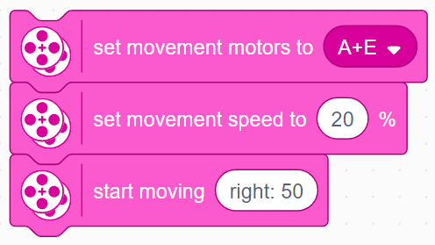

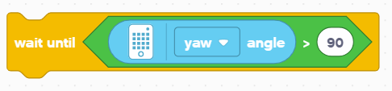
Úloha 1
Napíš program, ktorý robota otočí o 90 stupňov doprava
Základné kroky:
  Blokom Začni sa pohybovať so zatáčaním roztoč robota pomaly doprava
    Nízka rýchlosť = presnejšie otočenie
  vynuluj uhol gyroskopu
  Čakaj, kým natočenie (yaw) nedosiahne požadovaný uhol
  Zastav pohyb
● Lekcia 3 · Gyroskop

Slide 33
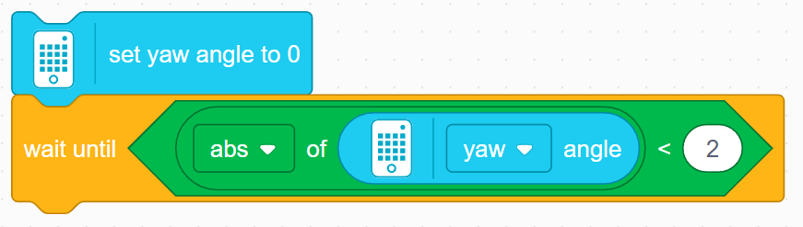
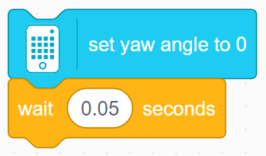
Chyba v SPIKE 3
Vynulovanie natočenia (set yaw angle to 0) chvíľu trvá, no program medzitým pokračuje ďalej
Ak bol yaw pred vynulovaním > 90, podmienka platí hneď a robot sa neotočí
Riešenie: za vynulovanie vlož blok Čakaj – dvoma spôsobmi:
  Čakaj, kým yaw neukazuje približne 0
  Čakaj krátko (asi 0,05 s)
Niektoré riešenia v lekciách o otáčaní tento blok Čakaj nemajú
Samostatný program funguje (gyroskop sa na začiatku vynuluje sám), v dlhších programoch však Čakaj pridaj
● Lekcia 3 · Gyroskop
Notes:
Doplnené: Ak sa robot občas neotočí vôbec, príčinou je takmer vždy táto chyba. Krátky blok Čakaj 0,05 s ju spoľahlivo obíde.

Slide 34
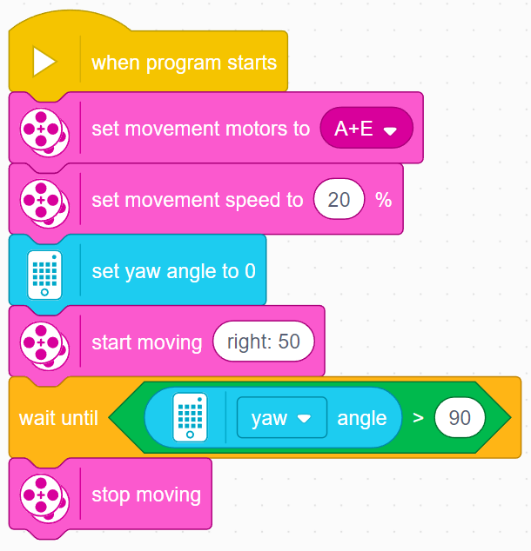
Úloha 1 – riešenie
● Lekcia 3 · Gyroskop

Slide 35
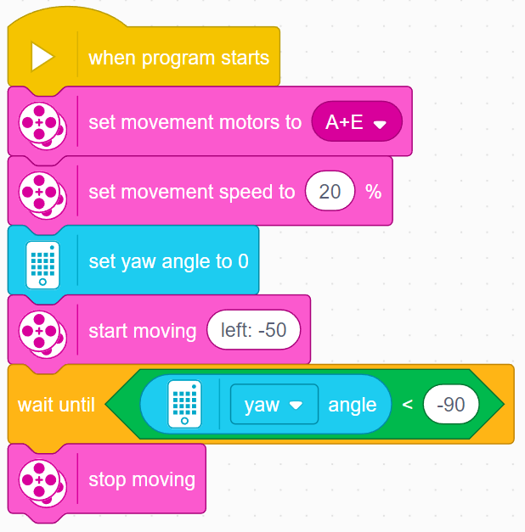
Otočenie doprava vs. doľava
Ak chceš zmeniť smer otočenia, musíš:
  Zmeniť koleso, ktoré sa točí
  Cieľový uhol bude -90 stupňov namiesto 90
  Porovnanie bude „<“ namiesto „>“, lebo uhol klesá, nie rastie
Otočenie doprava
Otočenie doľava
● Lekcia 3 · Gyroskop

Slide 36
Existujú dva druhy otočenia
Otočenie o 180° okolo kolesa (pivot)
Všimni si, kde robot skončí po otočení o 180° na oboch obrázkoch.
Pri otočení na mieste sa robot posunie oveľa menej, preto je vhodné do tesných miest. Býva o niečo rýchlejšie, ale aj trochu menej presné.
Pri každom otočení sa rozhodni, ktorý druh sa ti hodí najviac!
A
Koniec
Motor
A
E
A
Začiatok
E
Otočenie o 180° na mieste (spin)
Začiatok
Koniec
A
A
Motory
A aj E
E
E
● Lekcia 3 · Gyroskop
Notes:
Doplnené: Nech si deti nakreslia kriedou alebo páskou stopu kolies pri pivot a spin – rozdiel uvidia hneď.

Slide 37
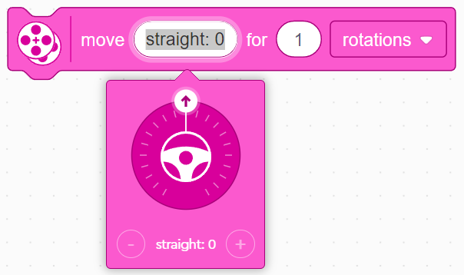
Ako urobiť otočenie pivot a spin
Blok so zatáčaním
Tu zmeň hodnotu zatáčania
Hodnoty Move Tank
right: 50 | left: -50 | right: 100 | left: -100
Pivot doprava | Pivot doľava | Spin doprava | Spin doľava
A
A
A
A
E
E
E
E
● Lekcia 3 · Gyroskop

Slide 38
Úlohy na otáčanie
Úloha 1
Tvoj robot je bejzbalista, ktorý musí obehnúť všetky méty a vrátiť sa domov.
Vieš robota naprogramovať, aby išiel dopredu a potom zahol doľava?
Použi štvorcovú krabicu alebo lepiacu pásku
Úloha 2
Tvoj robot-bejzbalista musí dobehnúť na druhú métu, otočiť sa a vrátiť sa na prvú.
Choď rovno, otoč sa o 180° a vráť sa na to isté miesto.
2. méta
A
A
Štart a cieľ
1. méta
E
E
● Lekcia 3 · Gyroskop

Slide 39
Riešenia úloh
Úloha 1
Asi si skombinoval(a) jazdu rovno a otočenia okolo kolesa (pivot), aby si obišiel/obišla krabicu.
Úloha 2
Asi si použil(a) otočenie na mieste (spin) – je lepšie do tesných zákrut a vráti ťa bližšie k štartu!
● Lekcia 3 · Gyroskop

Slide 40
Tipy a cvičenia: gyroskop
DOPLNENÉ
Robot sa neotočí vôbec: chýba krátky blok Čakaj po vynulovaní natočenia (chyba SPIKE 3).
Častá chyba
Pri otočení doľava zabudneš zmeniť porovnanie na „<“ a cieľ na -90°.
Častá chyba
Kocku polož naplocho a pevne – rozkývaná kocka meria natočenie nepresne.
Tip
Naprogramuj jazdu po štvorci 30 × 30 cm so štyrmi otočeniami o 90°.
Mini-úloha
Prečo je natočenie (yaw) po otočení v smere hodinových ručičiek kladné?
Otázka
Copyright © 2023 Prime Lessons (primelessons.org) CC-BY-NC-SA. Slovenský preklad a doplnky: 2026.
● Lekcia 3 · Gyroskop
Notes:
Doplnené: táto snímka nie je v origináli PrimeLessons, pridali sme ju pri slovenskom preklade. Úloha so štvorcom pekne ukáže, ako sa malé chyby otočenia sčítavajú.

Slide 41
KAPITOLA 3 · LEKCIA 4 Z 5
04
Presnejšie otáčanie
Prečo robot pretočí a ako otočenie spresniť
Táto lekcia používa softvér SPIKE 3
Autori: Sanjay a Arvind Seshanovci · primelessons.org
Notes:
Úvodná snímka lekcie 4: Presnejšie otáčanie. Prečo robot pretočí a ako otočenie spresniť.

Slide 42
Chyba v SPIKE 3
Vynulovanie natočenia (set yaw angle to 0) chvíľu trvá, no program medzitým pokračuje ďalej
Ak bol yaw pred vynulovaním > 90, podmienka platí hneď a robot sa neotočí
Riešenie: za vynulovanie vlož blok Čakaj – dvoma spôsobmi:
  Čakaj, kým yaw neukazuje približne 0
  Čakaj krátko (asi 0,05 s)
Niektoré riešenia v lekciách o otáčaní tento blok Čakaj nemajú
Samostatný program funguje (gyroskop sa na začiatku vynuluje sám), v dlhších programoch však Čakaj pridaj
● Lekcia 4 · Presné otáčanie

Slide 43
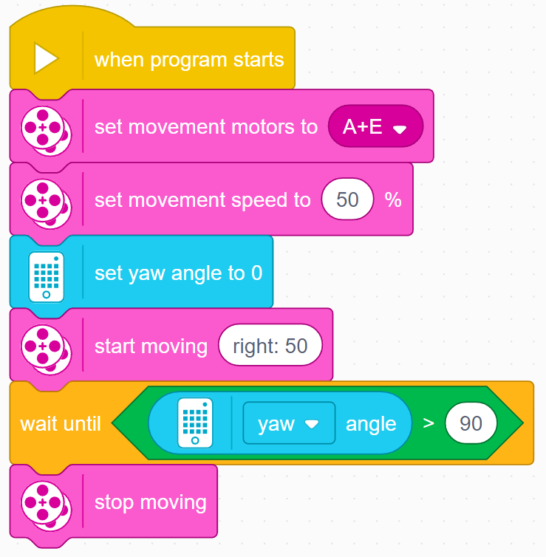
Aké presné je tvoje otočenie pivot?
Spusti kód a na paneli hodnôt (dashboard) over, či sa robot naozaj otočil o 90°.
Pozor: rýchlosť je tu 50, nie 20 ako v predchádzajúcej lekcii.
Droid Bot IV sa s týmto kódom otočí o 102° (pri tvojom robote to bude iné číslo).
Má to dve príčiny
  Čítanie gyroskopu chvíľu trvá a robot sa medzitým pohne. Oneskorenie je malé, ale spôsobí chybu niekoľkých stupňov.
  Zastavenie robota tiež trvá, lebo má zotrvačnosť. To pridá ďalších pár stupňov chyby.
● Lekcia 4 · Presné otáčanie
Notes:
Doplnené: Nechajte každý tím zmerať svoje vlastné pretočenie – hodnota 102° platí len pre Droid Bot IV pri rýchlosti 50 %.

Slide 44
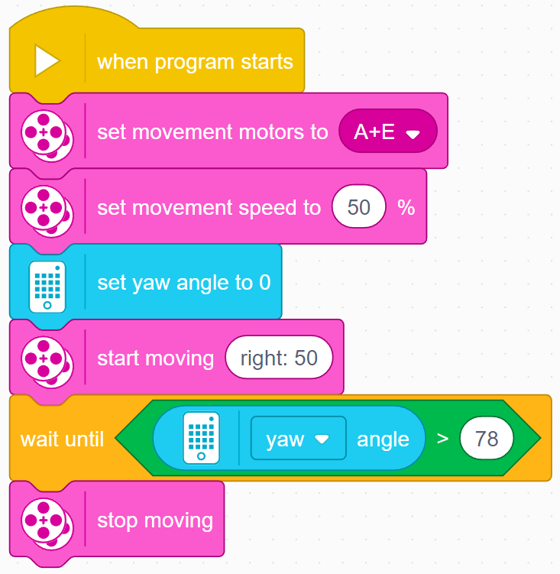
Ako spresniť otočenie pivot
Ako sme videli, Droid Bot IV pri rýchlosti 50 % sa otočí o 102° namiesto 90°.
  Ako to vyriešime?
  Jedno riešenie: pri Droid Bot IV zadáme otočenie o 12° menej
  O koľko uhol znížiť, závisí od rýchlosti otáčania a konštrukcie robota. Správnu hodnotu nájdeš skúšaním.
Kód vpravo takto otočí Droid Bot IV o 90°.
● Lekcia 4 · Presné otáčanie

Slide 45

Iné riešenie otočenia pivot
Otáčať sa dá aj pohybovými blokmi so zadanou vzdialenosťou.
Ich výhoda: na konci pohybu spomalia, čo zvyšuje presnosť.
O koľko sa pri bloku vyššie otočia kolesá?
  Zadaná vzdialenosť je to, čo prejde to koleso, ktoré ide ďalej.
  Na konci pohybu sa väčšia z dráh oboch kolies rovná zadanej hodnote.
  Odpoveď: ľavé koleso sa otočí o 360°, pravé o 0°.
  Droid Bot IV sa týmto pohybom otočí o 90° doprava.
A
E
● Lekcia 4 · Presné otáčanie
Notes:
Doplnené: Otáčanie podľa stupňov motora nevyžaduje gyroskop, ale závisí od preklzovania kolies. Na hladkom stole ho overte opakovaním.

Slide 46
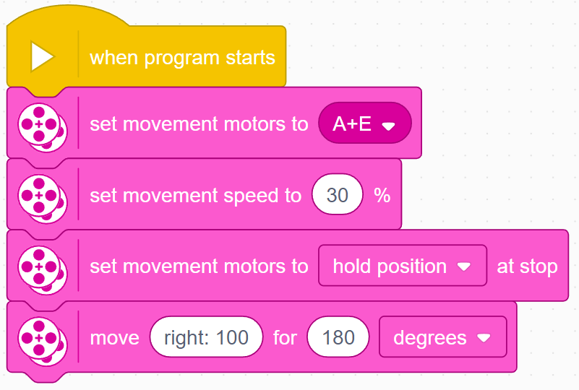
A čo otočenie na mieste (spin)?
V tomto príklade sa na Droid Bot IV každé koleso otočí o 180° – ale opačným smerom.
  Robot sa tak otočí o 90° doprava.
Pri otočení na mieste odporúčame nižšiu rýchlosť – točia sa obe kolesá, takže je to dvakrát rýchlejšie ako pivot.
A
E
● Lekcia 4 · Presné otáčanie

Slide 47
Úloha
Urob otočenie pivot o 90° doprava len pomocou pohybových blokov.
Potrebnú vzdialenosť zistíš na paneli hodnôt (dashboard): jedno koleso drž a druhým otáčaj rukou, kým sa robot neotočí o cieľový uhol. Zapíš si stupne otočenia motora – použiješ ich v programe.
Pri Droid Bot IV sa musí ľavý motor otočiť o 360°, aby sa robot otočil o 90° doprava.
A
E
● Lekcia 4 · Presné otáčanie

Slide 48
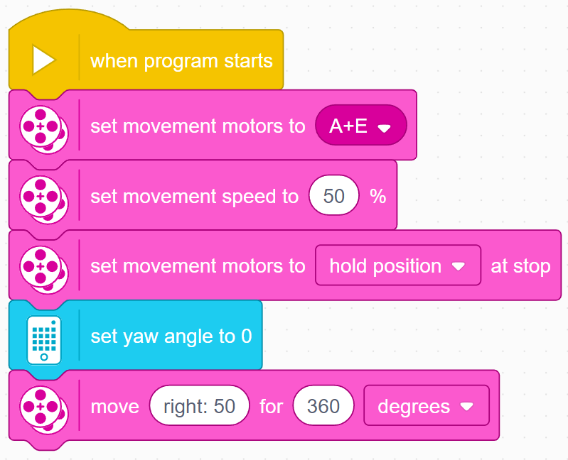
Riešenie úlohy
Najprv nastav porty motorov a rýchlosť pohybu.
Použi „hold position“ (držať), aby robot zostal tam, kde otočenie skončil.
Vynuluj natočenie (yaw), aby si na paneli hodnôt videl, o koľko sa robot otočil.
Pohni robotom so zatáčaním right: 50 na 360 stupňov. Pravé koleso stojí, ľavé sa otočí o 360°. Platí pre Droid Bot IV.
Po spustení skontroluj skutočný uhol na paneli hodnôt. Mal by byť blízko 90°.
● Lekcia 4 · Presné otáčanie

Slide 49
Tipy a cvičenia: presné otáčanie
DOPLNENÉ
Pomalšie otáčanie = menšie pretočenie. Skús 20 %, 35 % a 50 % a výsledky zapíš do tabuľky.
Tip
Korekciu uhla si zapíš pre každú rýchlosť zvlášť – po prestavbe robota ju zmeraj znova.
FLL tip
Spin s príliš vysokou rýchlosťou kolesá ľahko preklznú – otočenie je potom nepresné.
Častá chyba
Urob spin o 180° len pomocou pohybových blokov a over výsledok na paneli hodnôt.
Mini-úloha
Prečo je pri spin každé koleso otočené len o polovicu toho, čo pri pivot?
Otázka
Copyright © 2023 Prime Lessons (primelessons.org) CC-BY-NC-SA. Slovenský preklad a doplnky: 2026.
● Lekcia 4 · Presné otáčanie
Notes:
Doplnené: táto snímka nie je v origináli PrimeLessons, pridali sme ju pri slovenskom preklade. Pri spin sa robot otáča okolo stredu medzi kolesami, takže každé koleso prejde polovičnú dráhu ako pri pivot.

Slide 50
KAPITOLA 3 · LEKCIA 5 Z 5
05
Drift gyroskopu
Ako spoznať drift gyroskopu a čo s ním urobiť pred zápasom
Táto lekcia používa softvér SPIKE 3
Autori: Sanjay a Arvind Seshanovci · primelessons.org
Notes:
Úvodná snímka lekcie 5: Drift gyroskopu. Ako spoznať drift gyroskopu a čo s ním urobiť pred zápasom.

Slide 51
Problémy s gyroskopom
Problém 1: Pozri si video (https://youtu.be/PdQLqaILNgM). Robot so SPIKE 2 môže po zapnutí kocky a spustení jednoduchého kódu začať driftovať.
Problém 2: Uhol gyroskopu môže stále ukazovať 0 – v SPIKE 2 aj SPIKE 3
Oba problémy spôsobuje drift gyroskopu
V SPIKE 2 aj SPIKE 3 gyroskop zrejme čaká, kým robot stojí, a až potom začne merať. Ak sa však robotom predtým triaslo, drift už vznikol a kocka si myslí, že sa stále hýbe, hoci robot stojí.
● Lekcia 5 · Drift gyroskopu
Notes:
Doplnené: Drift sa najčastejšie objaví, keď sa s robotom pri zapínaní hýbe. Naučte deti zapínať kocku položenú na stole a chvíľu ju nechať v kľude.

Slide 52
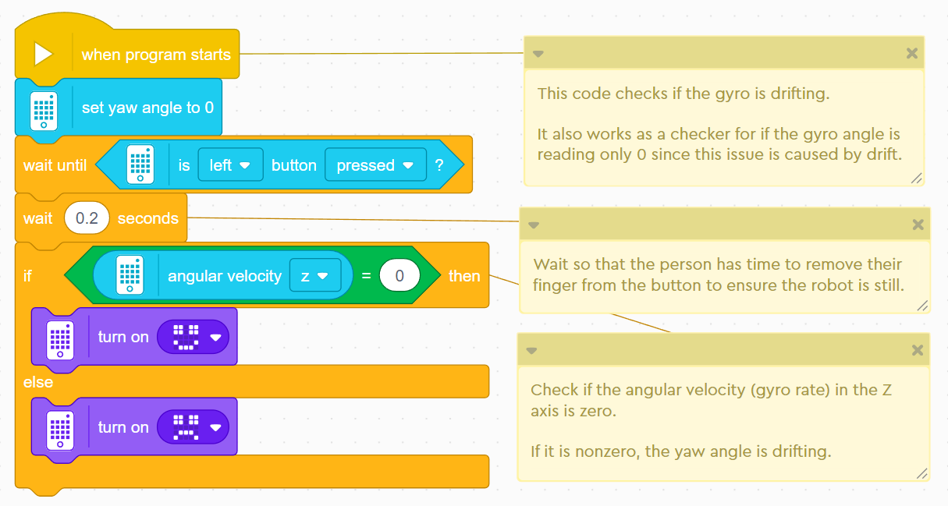
Riešenie driftu gyroskopu
Pred každým štartom v zápase skontroluj, či gyroskop nedriftuje
Ak driftuje, reštartuj robota
Ak po stlačení ľavého tlačidla na stojacej kocke displej ukáže smutnú tvár, robota reštartuj.
● Lekcia 5 · Drift gyroskopu

Slide 53
Tipy a cvičenia: drift gyroskopu
DOPLNENÉ
Pred každým zápasom: kocku polož, chvíľu počkaj a skontroluj natočenie na paneli hodnôt.
FLL tip
Ak sa yaw mení, hoci robot stojí, gyroskop driftuje – reštartuj kocku.
Tip
Kocku nezapínaj v ruke ani počas prenášania robota – pohyb pri zapnutí spôsobí drift.
Častá chyba
Ako spoznáš drift bez počítača? (pomôcka: ľavé tlačidlo a výraz tváre na displeji)
Otázka
Copyright © 2023 Prime Lessons (primelessons.org) CC-BY-NC-SA. Slovenský preklad a doplnky: 2026.
● Lekcia 5 · Drift gyroskopu
Notes:
Doplnené: táto snímka nie je v origináli PrimeLessons, pridali sme ju pri slovenskom preklade. Kontrolu driftu zaraďte do štartovacieho rituálu tímu pred každým zápasom.

Slide 54
Ťahák: bloky z kapitoly 3
DOPLNENÉ
Blok v SPIKE 3 (anglicky) | Po slovensky | Na čo slúži
set movement motors to A+E | Nastav pohonné motory | Ktoré porty poháňajú ľavé a pravé koleso
set movement speed to 50 % | Nastav rýchlosť pohybu | Predvolená rýchlosť pre všetky pohybové bloky
set 1 motor rotation to 17.5 cm | Nastav 1 otáčku na … cm | Aby si mohol zadávať vzdialenosť v cm
set movement motors to hold at stop | Spôsob zastavenia | brzdiť / držať pozíciu / voľnobeh
set movement acceleration to | Nastav zrýchlenie | Plynulý rozbeh a dobeh = presnejšia jazda
move forward for 10 cm | Choď dopredu o … | Jazda rovno na danú vzdialenosť
move straight: 0 for … | Choď so zatáčaním o … | Zatáčanie: 0 rovno, ±50 pivot, ±100 spin
start moving / stop moving | Začni sa pohybovať / Zastav | Zapne/vypne motory, program ide hneď ďalej
start moving at speed (tank) | Rýchlosť ľavého a pravého kolesa | Z palety More Movement (rozšírenia)
set yaw angle to 0 | Vynuluj natočenie (yaw) | Pred otáčaním s gyroskopom
wait until ‹yaw angle› > 90 | Čakaj, kým … | Čaká, kým podmienka nezačne platiť
Copyright © 2023 Prime Lessons (primelessons.org) CC-BY-NC-SA. Slovenský preklad a doplnky: 2026.
Notes:
Doplnené: prehľad blokov z celej kapitoly. Ľavý stĺpec je presný anglický názov bloku v aplikácii SPIKE 3, aby ho deti v aplikácii ľahko našli. Odporúčame vytlačiť a nechať pri počítači.

